Slide 1


Desempenho Acadêmico com Base em Dados
Pitch | Avaliação do módulo 3
Jéssyca Ribeiro Martins
Pós-Graduação em Análise de Dados

Slide 2


O PROBLEMA
Instituições de ensino coletam dados acadêmicos, mas não conseguem transformá-los em decisões estratégicas.
Como consequência:
As notas são analisadas de forma isolada;
Alunos em risco não são identificados a tempo;
As intervenções acontecem de maneira tardia;
Decisões pedagógicas acabam sendo baseadas mais em percepção do que em evidências.
Desempenho Acadêmico com Base em Dados

Slide 3

PÚBLICO-ALVO
Gestores educacionais;
Coordenadores pedagógicos;
Professores;
Instituições de ensino.
Desempenho Acadêmico com Base em Dados

Slide 4
PROPOSTA DE SOLUÇÃO
Desenvolvimento de um dashboard em Power BI para análise do desempenho acadêmico, com estruturação de dados em indicadores visuais e KPIs estratégicos.
A solução permite monitorar a evolução das notas ao longo do período letivo, analisar a distribuição do desempenho e identificar fatores acadêmicos e comportamentais associados à nota final, apoiando decisões pedagógicas orientadas por dados.
Desempenho Acadêmico com Base em Dados

Slide 5
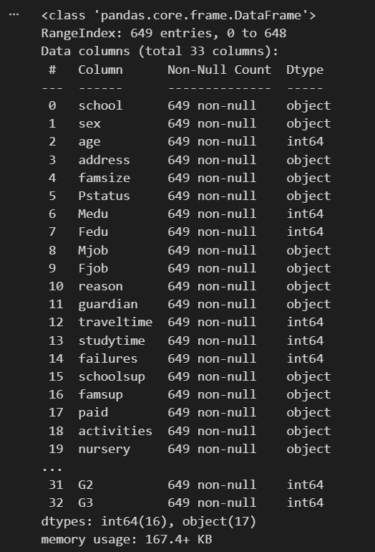
SOLUÇÃO NA PRÁTICA
Organização e limpeza dos dados usando Python através do aplicativo Jupyter;
Monitoramento da evolução das médias;
Identificação de padrões na distribuição das notas;
Avaliação da relação entre faltas, tempo de estudo e desempenho final;
Identificação de variáveis associadas a maior risco acadêmico.
Desempenho Acadêmico com Base em Dados

Slide 6
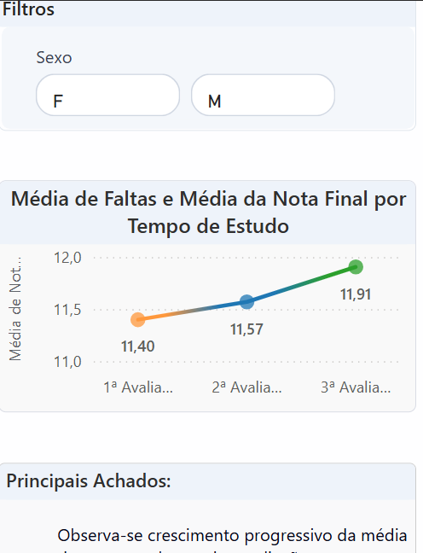
Impacto e Diferencial
Impacto para o público:
Identificação precoce de alunos em risco;
Decisões pedagógicas baseadas em evidências;
Redução de reprovação e evasão.
Diferencial
Integra análise estatística e visualização estratégica;
Foco em evolução e fatores de impacto, não apenas média final.
Desempenho Acadêmico com Base em Dados

Slide 7
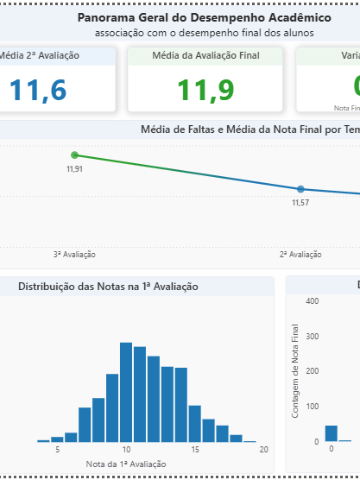
Potencial & Mercado
Aplicável a escolas públicas e privadas;
Possibilidade de modelo SaaS para redes de ensino;
Expansão para análise preditiva e acompanhamento contínuo.
Desempenho Acadêmico com Base em Dados
Desempenho Acadêmico com Base em Dados

Slide 8
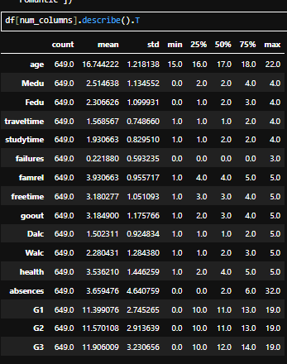
Síntese do Projeto
Estruturação e tratamento da base de dados educacional;
Construção de KPIs e métricas de desempenho;
Análise da evolução das notas (1ª Avaliação, 2ª Avaliação e 3ª Avaliação);
Investigação de fatores associados ao desempenho;
Desenvolvimento de dashboard interativo em Power BI.
Desempenho Acadêmico com Base em Dados

Slide 9
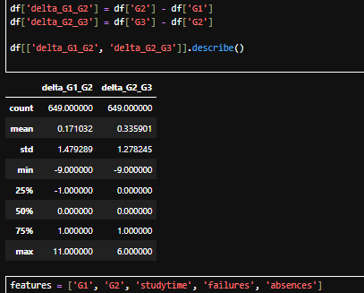
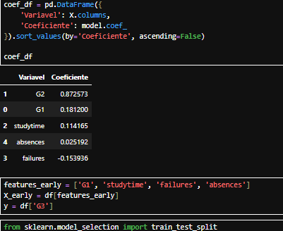
Análise de Dados usando Python
Desempenho Acadêmico com Base em Dados

Slide 10
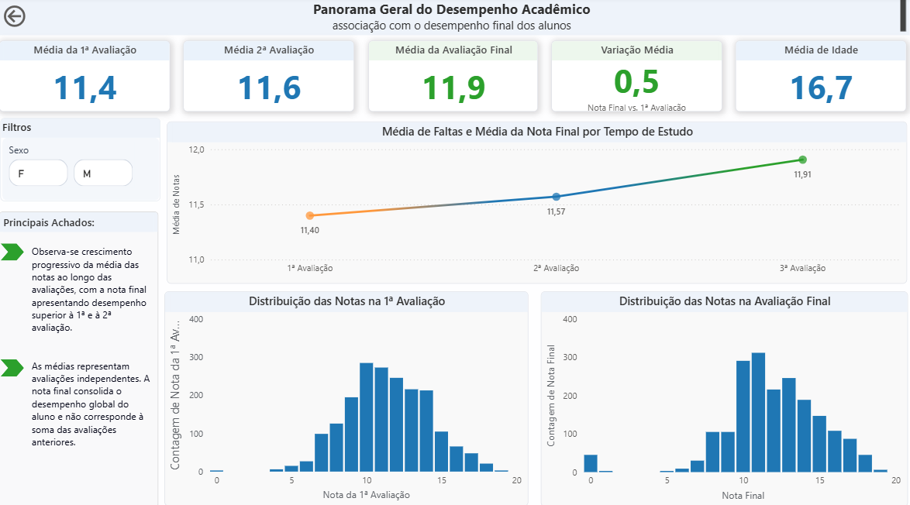
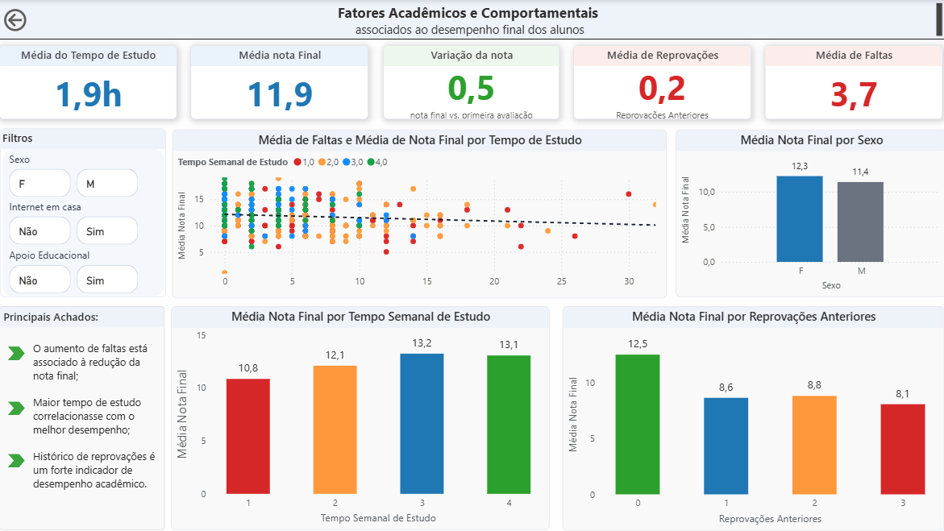
Visualização Estratégica no Power BI
Desempenho Acadêmico com Base em Dados

